Slide 1


08
线上商城项目计划
汇报人：顾田
小组成员：邢益鸣 戴威扬 孙龙灵 赵晚甜

Slide 2
01 / 项目简介
02 / 项目组织
目录
CONTENTS
03 / 过程计划
04 / 技术计划
05 / 风险管理
我们设计的这个软件项目是一个线上商城软件，能够为顾客和商家提供一个交易的平台，并且需要客服从中进行管理以使软件功能正常运行。

Slide 3
1
PART ONE
项目简介

Slide 4
目标
本项目旨在设计并开发一个线上商城系统，以满足现代消费者对于便捷、多样化购物体验的需求。
我们的目标是提供一个直观、高效的平台，使用户能够轻松浏览和购买各种商品，并为商家提供一个稳定可靠的销售渠道。

Slide 5
可交付项目
可交付项目将包括但不限于以下主要组成部分：
用户界面：提供直观友好的用户界面。
商品管理：包括商品搜索、详情展示等功能。
订单处理：实现订单下单、支付、物流跟踪等流程。
用户管理：支持用户注册、登录、个人信息管理等功能。
后台管理：提供管理界面，方便商家管理商品、订单等信息。

Slide 6
2
PART TUW
项目组织

Slide 7
外部接口
支付网关：
可能尝试集成第三方支付服务，如PayPal、支付宝、微信支付等。
如果无法调用外部接口，考虑使用充值的方式模拟支付过程。

Slide 8
内部结构
后端开发人员（2人）：顾田/孙龙灵
负责后端系统设计和开发，包括业务逻辑和数据库管理。使用适当的后端技术栈，如Spring等。
前端开发人员（3人）：赵晚甜/邢益鸣/戴威扬
负责用户界面设计和开发，包括网站和移动应用。能够使用现代前端技术，如Vue.js等，确保良好的用户体验。
测试/部署（小组共同完成）：
根据测试计划，执行系统的功能测试和性能测试。报告和跟踪发现的问题，与开发团队合作解决缺陷。

Slide 9
3
PART TUW
过程计划

Slide 10
工作活动
需求分析和规划：收集用户需求和功能要求；制定项目计划和开发路线图。
设计和界面开发：设计网站/应用的用户界面和交互流程。开发网站/应用的前端界面。
后端开发：设计数据库结构。开发后端业务逻辑和接口。
测试和调试：执行功能测试和用户验收测试。修复和调试系统中的问题。
部署和上线：配置服务器环境。部署系统到线上环境。

Slide 11
工作活动
任务 | 开始时间 | 完成时间 | 持续时间 | 5月第二周 | 5月第三周 | 5月第四周 | 6月第一周
需求分析和规划 | 2024.4 | 2024.5.7 | 一个月
设计和界面开发 | 2024.5.7 | 2024.5.26 | 两周 | √ | √
后端开发 | 2024.5.7 | 2024.5.26 | 两周 | √ | √
测试和调试 | 2024.5.27 | 2024.5.31 | 一周 |  |  | √
部署和上线 | 2024.6.1 | 2024.6.6 | 一周 |  |  |  | √

Slide 12
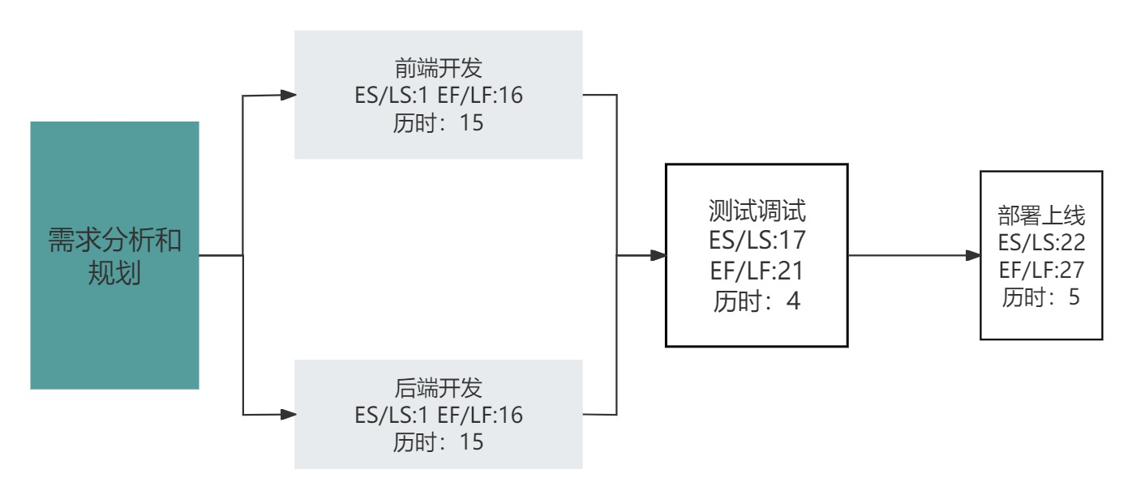
任务网络

Slide 13
4
PART TUW
技术计划

Slide 14
工具和技术
开发工具：
使用IntelliJ IDEA作为主要的集成开发环境（IDE）。
工具：
使用Git进行代码版本控制，GitHub作为代码仓库。
前端：
HTML5、CSS3、JavaScript、Vue框架
后端：
SpringBoot

Slide 15
5
PART TUW
风险管理

Slide 16
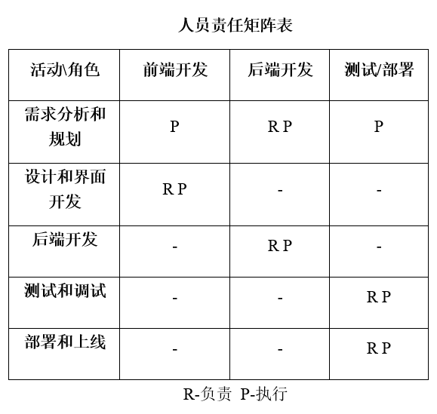
人员责任矩阵
需求分析：
全组共同参与。
前端开发：
负责界面的设计和与后端接口的设计与实现。
后端开发：
负责数据库的设计和后端程序的实现。
测试/部署：
测试整体程序逻辑，尝试部署到应用服务器。

Slide 17
风险管理计划
软件项目规模/功能的估算结果过于乐观
风险影响：可能导致项目进度延迟、项目质量下降。
监控方法：对进度和质量每周进行实时跟踪，并与实际进展进行比较。
应急计划：提前规划额外的时间来应对可能的延迟。立即采取纠正措施，并重新评估项目规模和进度，以确保最终交付物的质量。

Slide 18
风险管理计划
软件开发过程中技术困难或挑战超出预期
风险影响：可能导致团队项目进度延迟。
监控方法：每周进行代码评估，及时跟踪进度。团队内成员应及时反映技术问题。
应急计划：团队共同讨论解决方案。考虑从开源网站（如Github）寻找解决办法，必要时调整开发方案。

Slide 19
谢谢
THANK YOU

